Slide 1
Презентация на тему
“QR-алгоритм”
Факультет экономических наук НИУ ВШЭ
Волченков Арсений
17.11.2025

Slide 2
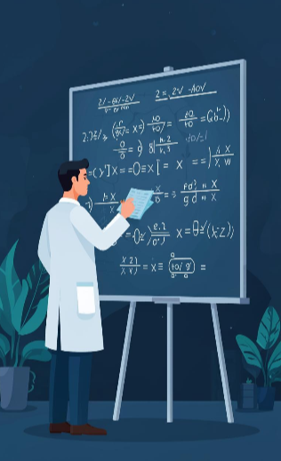
Основы QR-алгоритма
ИПС “Линейная алгебра и анализ данных в экономике
QR-алгоритм
Волченков Арсений
QR-алгоритм — это метод вычисления собственных значений и собственных векторов матриц, широко используемый в линейной алгебре и численных методах. Он основан на последовательном разложении матрицы на произведение ортогональной матрицы Q и верхнетреугольной матрицы R (QR-разложение)

Slide 3
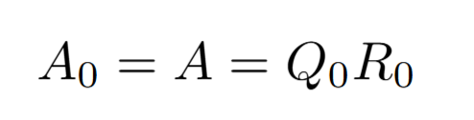
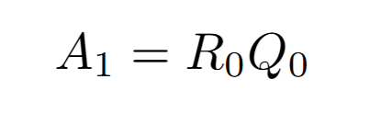
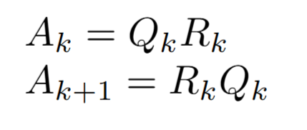
Шаги QR-алгоритма
ИПС “Линейная алгебра и анализ данных в экономике
QR-алгоритм
Волченков Арсений
1. Декомпозиция
Разлагаем матрицу A на ортогональную матрицу Q и верхнетреугольную матрицу R.
2. Рекомбинация
Умножаем матрицы в обратном порядке, чтобы получить новую матрицу.
3. Итерирование
Повторяем шаги,добиваемся, чтобы последовательность матриц
Ak сходилась к разложению Шура матрицы A.

Slide 4
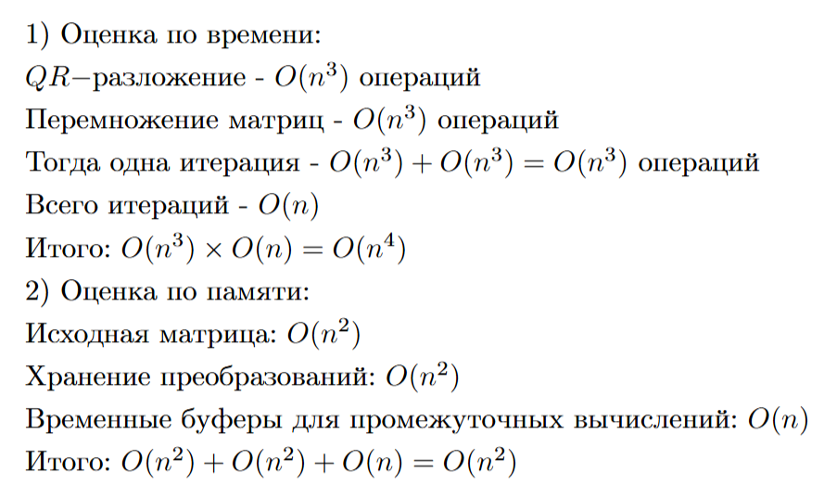
Оценка сложности алгоритма. Наивная реализация
ИПС “Линейная алгебра и анализ данных в экономике
QR-алгоритм
Волченков Арсений

Slide 5
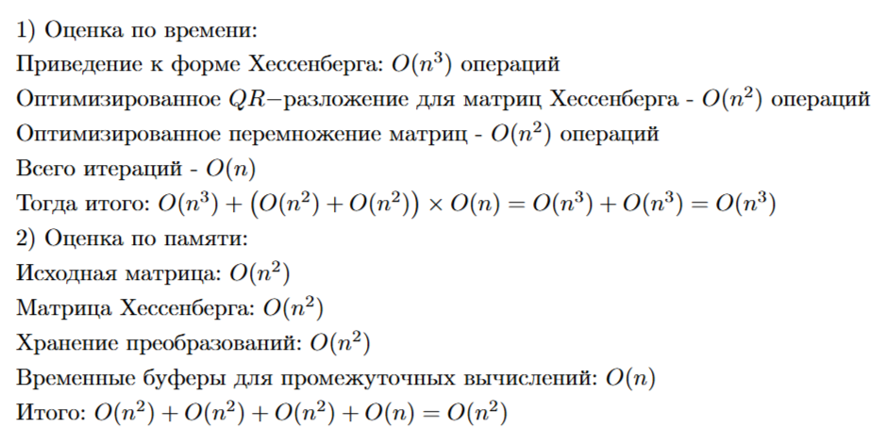
Оценка сложности алгоритма. Форма Хессенберга
ИПС “Линейная алгебра и анализ данных в экономике
QR-алгоритм
Волченков Арсений

Slide 6

Преимущества QR-алгоритма
ИПС “Линейная алгебра и анализ данных в экономике
QR-алгоритм
Волченков Арсений
Работает для любых квадратных матриц
Вычислительно устойчив
Находит все собственные значения одновременно
Может также посчитать собственные векторы с достаточно высокой точностью

Slide 7

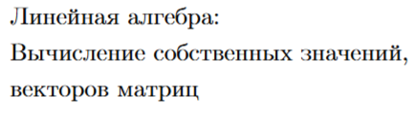

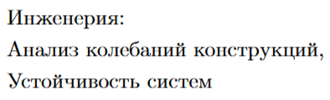

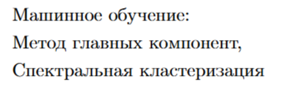

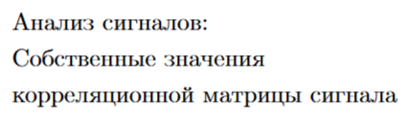

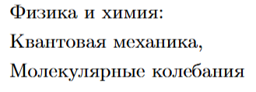
Применение QR-алгоритма
ИПС “Линейная алгебра и анализ данных в экономике
QR-алгоритм
Волченков Арсений

